Slide 1











Динамика относительного движения точки.
МГТУ им. Н.Э. Баумана
Система отсчета, движущаяся с ускорением относительно другой, инерциальной системы отсчета называется неинерциальной .
Рассмотрим движение точки M под действием силы $\overline{F}$по отношению с двум системам отсчета (сложное движение.)
Система О1XYZ – инерциальная.
z
$${\overline{ω}}_{e}$$
Движение неинерциальной системы Оxyz (переносное движение для точки М) задано и не зависит от движения точки.
Z
Приложенные к точке силы в соответствии с основным уравнением динамики точки определяют ее абсолютное движение (относительно инерциальной системы О1XYZ )
М
$$\overline{ρ}$$
y
$${\overline{r}}_{M}$$
О
$${\overline{ε}}_{e}$$
Рассмотрим движение точки относительно неинерциальной системы Оxyz (относительное движение).
$$\overline{F}$$
$${\overline{a}}_{O}$$
x
Основное уравнение в инерциальной системе отсчета:
О₁
$$m\overline{a}=\overline{F}.$$
Y
В соответствии с кинематической теоремой Кориолиса:
X
$$\overline{a}={\overline{a}}_{e}+{\overline{a}}_{r}+{\overline{a}}_{к} ,$$
в общем случае переносного движения
$${\overline{a}}_{e}={\overline{a}}_{O}+{\overline{ε}}_{e}×\overline{ρ}+{\overline{ω}}_{e}×\left(ω_{e}×\overline{ρ}\right),$$
$${\overline{a}}_{к}=2{\overline{ω}}_{e}×{\overline{v}}_{r}.$$

Slide 2





Динамическая теорема Кориолиса.
МГТУ им. Н.Э. Баумана
Подставляя выражение для абсолютного ускорения в основное уравнение динамики точки, получим:
$$m({\overline{a}}_{e}+{\overline{a}}_{r}+{\overline{a}}_{к})=\overline{F}.$$
Разрешим полученное выражение относительно ускорения ${\overline{a}}_{r}$:
$$m{\overline{a}}_{r}=\overline{F}−\left(m{\overline{a}}_{e}\right)−(m{\overline{a}}_{к}).$$
Обозначим:
$${\overline{Φ}}_{e}=−m{\overline{a}}_{e}$$
– переносная сила инерции
$${\overline{Φ}}_{к}=−m{\overline{a}}_{к}$$
– кориолисова сила инерции
$$m{\overline{a}}_{r}=\overline{F}+{\overline{Φ}}_{e}+{\overline{Φ}}_{к}$$
– динамическая теорема Кориолиса или основное уравнение динамики относительного движения точки.
Материальная точка движется относительно неинерциальной системы отсчета так же как и относительно инерциальной , если к приложенным активным силам и реакциям связей прибавить переносную и кориолисову силы инерции.
Силы инерции ${\overline{Φ}}_{e}$ и${ \overline{Φ}}_{e}$ являются поправками на неинерциальность системы отсчета.
В неинерциальной системе отсчета точка приобретает ускорение не только в результате действия приложенных к ней сил, но и в результате ускоренного движения самой системы отсчета.

Slide 3


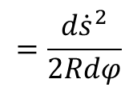
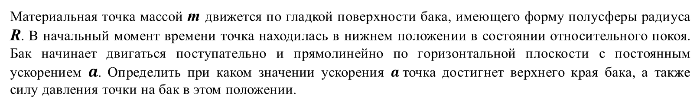
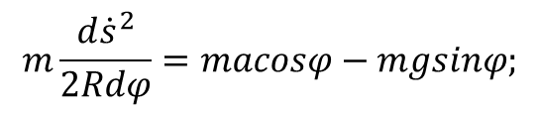

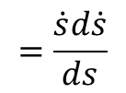





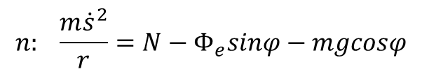

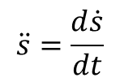




Пример 1.
МГТУ им. Н.Э. Баумана
Материальная точка массой m движется по гладкой поверхности бака, имеющего форму полусферы радиуса R. В начальный момент времени точка находилась в нижнем положении в состоянии относительного покоя. Бак начинает двигаться поступательно и прямолинейно по горизонтальной плоскости с постоянным ускорением $a$. Определить при каком значении ускорения $a$точка достигнет верхнего края бака, а также силу давления точки на бак в этом положении.
Решение:
$$τ$$
$$n$$
Свяжем подвижную систему координат с баком.
$$\overline{N}$$
Переносное движение поступательное следовательно:
$${\overline{Φ}}_{e}$$
M
$$φ$$
$${\overline{a}}_{к}=2{\overline{ω}}_{e}×{\overline{v}}_{r}=0; {\overline{Φ}}_{к}=−m{\overline{a}}_{к}=0; {\overline{Φ}}_{e}=−m\overline{a}$$
$${\overline{a}}_{e}$$
$$m{\overline{a}}_{r}=m\overline{g}+{\overline{Φ}}_{e}+\overline{N}$$
$$m\overline{g}$$
$$\overline{a}$$
$$s=rφ, {{ a}_{r}}^{τ}=\ddot{s}, { v}_{r}=\dot{s}$$
$$τ: m\ddot{s}=Φ_{e}cosφ−mgsinφ$$
$$n: \frac{m{\dot{s}}^{2}}{r}=N−Φ_{e}sinφ−mgcosφ$$
Сделаем замену переменных:
$$\ddot{s}=\frac{d\dot{s}}{dt}$$
$$∙\frac{ds}{ds}$$
$$=\frac{\dot{s}d\dot{s}}{ds}$$
$$=\frac{d{\dot{s}}^{2}}{2Rdφ}$$
$$m\frac{d{\dot{s}}^{2}}{2Rdφ}=macosφ−mgsinφ;$$
$$d{\dot{s}}^{2}=2Rdφ(acosφ−gsinφ);$$

Slide 4




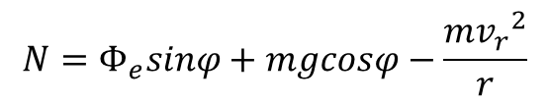

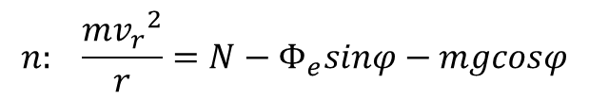





Пример 1(продолжение).
МГТУ им. Н.Э. Баумана
$${\dot{s}}^{2}=2R\left(asinφ+gcosφ\right)+C;$$
Н.У.
$$t=0: φ\left(0\right)=0, \dot{s}\left(0\right)=0$$
$$0=2Rg+C$$
$$⇒ C=−2Rg$$
$${v_{r}^{}}^{2}=2R\left(asinφ+gcosφ\right)−2Rg$$
$$φ=\frac{π}{2}, v_{r}=0.$$
Условие достижения точкой верхнего края бака:
при
$$0=2Ra−2gR$$
$$⇒ a=g.$$
Для определения давления точки на бак, воспользуемся уравнением:
$$n: \frac{m{v_{r}^{}}^{2}}{r}=N−Φ_{e}sinφ−mgcosφ$$
$$N=Φ_{e}sinφ+mgcosφ−\frac{m{v_{r}^{}}^{2}}{r}$$
$$φ=\frac{π}{2}, v_{r}=0, a=g:$$
$$N=Φ_{e}=mg.$$
при

Slide 5





Частные случаи движения системы отсчета.
МГТУ им. Н.Э. Баумана
1. Система отсчета движется поступательно.
$${\overline{ω}}_{e}=0,$$
$${\overline{Φ}}_{к}=−2m{\overline{ω}}_{e}×{\overline{v}}_{r}=0$$
$$m{\overline{a}}_{r}=\overline{F}+{\overline{Φ}}_{e}$$
2. Система отсчета движется поступательно, равномерно и прямолинейно.
$${\overline{a}}_{e}={\overline{a}}_{O}+{\overline{ε}}_{e}×\overline{ρ}+{\overline{ω}}_{e}×\left(ω_{e}×\overline{ρ}\right), {\overline{a}}_{к}=2{\overline{ω}}_{e}×{\overline{v}}_{r}$$
Движение равномерное и прямолинейное $⇒{ \overline{a}}_{O}$=0.
Движение поступательное $⇒ {\overline{ω}}_{e}=0, {\overline{ε}}_{e}=0.$
$${\overline{Φ}}_{e}=0, {\overline{Φ}}_{к}=0$$
$$m{\overline{a}}_{r}=\overline{F}$$
– инерциальная система отсчета.
Любая система отсчета, которая движется поступательно, равномерно и прямолинейно относительно другой инерциальной системы отсчета, также является инерциальной.
Принцип относительности Галилея-Ньютона:
Никаким механическим экспериментом невозможно определить, находится ли данная система отсчета в состоянии покоя или совершает поступательное, равномерное и прямолинейное движение по отношению к инерциальной системе отсчета.

Slide 6



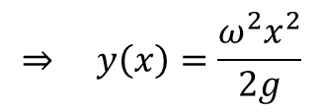





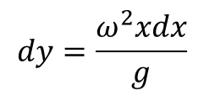




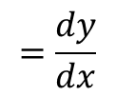


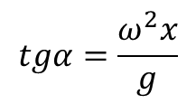
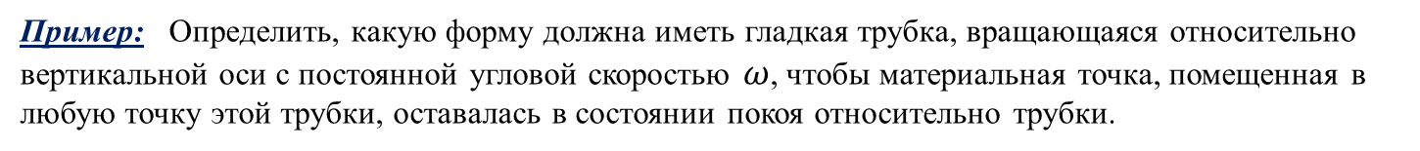

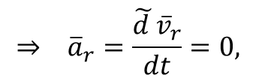



Частные случаи движения точки.
МГТУ им. Н.Э. Баумана
1. Точка движется равномерно и прямолинейно относительно подвижной системы (относительное движение по инерции).
$$⇒ {\overline{a}}_{r}=\frac{\tilde{d }{\overline{v}}_{r}}{dt}=0,$$
$$m{\overline{a}}_{r}=\overline{F}+{\overline{Φ}}_{e}+{\overline{Φ}}_{к} ;$$
$${\overline{v}}_{r}=\overline{const},$$
$$\overline{F}+{\overline{Φ}}_{e}+{\overline{Φ}}_{к}=0.$$
2. Относительный покой.
$${\overline{a}}_{r}=0, {\overline{v}}_{r}=0$$
$$⇒ {\overline{Φ}}_{к}=−2m{\overline{ω}}_{e}×{\overline{v}}_{r}=0$$
$$\overline{F}+{\overline{Φ}}_{e}=0$$
– условие относительного равновесия точки.
Пример: Определить, какую форму должна иметь гладкая трубка, вращающаяся относительно вертикальной оси с постоянной угловой скоростью $ω$, чтобы материальная точка, помещенная в любую точку этой трубки, оставалась в состоянии покоя относительно трубки.
y
$$τ$$
$$\overline{N}$$
Решение.
$$Φ_{e}^{n}=mω^{2}x$$
$$α$$
$${\overline{Φ}}_{e}^{n}$$
Условие относительного равновесия точки:
$$\overline{N}+m\overline{g}+{\overline{Φ}}_{e}=0$$
$${\overline{a}}_{e}^{n}$$
$$τ: Φ_{e}^{n}cosα−mgsinα=0$$
$$m\overline{g}$$
$$mω^{2}xcosα−mgsinα=0;$$
$$ω^{2}xcosα=gsinα$$
x
$$tgα=\frac{ω^{2}x}{g}$$
$$=\frac{dy}{dx}$$
$$ω$$
$$dy=\frac{ω^{2}xdx}{g}$$
$$⇒ y\left(x\right)=\frac{ω^{2}x^{2}}{2g}$$

Slide 7










Равновесие и движение точки относительно Земли.
МГТУ им. Н.Э. Баумана
Система отсчета, связанная с Землей не является инерциальной. Земля движется относительно гелиоцентрической системы отсчета как свободное твердое тело, участвуя в следующих движениях:
z
– обращается вокруг Солнца по эллиптической орбите, близкой к круговой;
– вращается вокруг собственной оси с практически постоянной скоростью.
$${\overline{Φ}}_{e}^{n}$$
$$R$$
Переносная сила инерции точки в системе отсчета, связанной с Землей:
$${\overline{a}}_{e}^{n}$$
$${\overline{Φ}}_{e}=−m{\overline{a}}_{e}=−m({\overline{a}}_{O}+{\overline{a}}_{e}^{n})$$
$$φ$$
Ускорением от орбитального движения Земли вокруг Солнца ${(a}_{O}≈5,9∙{10}^{−3}м/с^{2})$ можно пренебречь.
Тогда переносная сила инерции для точки расположенной на широте $φ$:
$$\overline{ω}$$
$$Φ_{e}^{n}=mω^{2}Rcosφ$$
$$ω=7,29∙{10}^{−5}рад/с$$
$$R=6,34∙{10}^{6}м$$
$$a_{e}^{n}=3,3∙{10}^{−2}cosφ м/с^{2}$$
Максимальное значение переносная сила инерции имеет на экваторе.

Slide 8

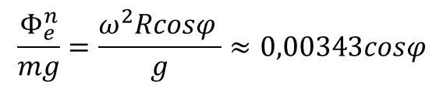
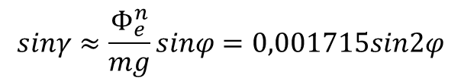




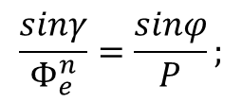






Равновесие и движение точки относительно Земли.
МГТУ им. Н.Э. Баумана
Вес тела.
z
Рассмотрим равновесие точки, расположенной на поверхности Земли на широте $φ$.
$$\overline{N}$$
$${\overline{a}}_{r}=0; {\overline{v}}_{r}=0;$$
$$\overline{N}+m\overline{g}+{\overline{Φ}}_{e}^{n}=0$$
$$γ$$
$$\overline{N}=−\left(m\overline{g}+{\overline{Φ}}_{e}^{n}\right)=−\overline{P}$$
$$m\overline{g}$$
$${\overline{Φ}}_{e}^{n}$$
$$\overline{P}=m\overline{g}+{\overline{Φ}}_{e}^{n}$$
– вес тела.
$$\overline{P}$$
$$φ$$
$$\frac{Φ_{e}^{n}}{mg}=\frac{ω^{2}Rcosφ }{g}≈0,00343cosφ$$
Линия действия силы веса определяет местную вертикаль (т.е. линию отвеса в данной точке поверхности Земли).
Отклонение веса тела от направления силы притяжения:
$$\frac{sinγ}{Φ_{e}^{n}}=\frac{sinφ}{P};$$
$$sinγ≈\frac{Φ_{e}^{n}}{mg}sinφ=0,001715sin2φ$$
При
$$φ={60}^{°}, γ≈{0,085 }^{°}.$$
Минимальное значение вес тела имеет на экваторе.
Стартуя с «Морского старта» в районе экватора ракета «Зенит-2» может вывести на низкую опорную орбиту почти 15000 кг полезной нагрузки, а при старте с Байконура – 13700 кг.

Slide 9









Равновесие и движение точки относительно Земли.
МГТУ им. Н.Э. Баумана
Отклонение падающего тела к востоку.
Пусть тело падает на Землю с некоторой высоты H под действием силы тяжести.
$${{\overline{v}}_{r}}^{∗}$$
$${\overline{Φ}}_{к}$$
Скорость тела ${\overline{v}}_{r}$ направлена по вертикали к центру Земли.
$${\overline{a}}_{к}$$
Тогда ускорение Кориолиса
O
$${\overline{v}}_{r}$$
$${\overline{a}}_{к}=2{\overline{ω}}_{e}×{\overline{v}}_{r}$$
направлено по касательной к параллели на запад.
А сила инерции Кориолиса – по касательной к параллели на восток.
При падении с высоты 100м, на широте ${50}^{°}$, отклонение составляет 0,01 м.
Движение вдоль параллели.
При движении точки вдоль параллели, сила инерции Кориолиса направлена вдоль одной линии с переносной силой инерции.
$${\overline{a}}_{к}$$
$${\overline{v}}_{r}$$
При движении на запад эти силы направлены в одну сторону, при движении на восток – в противоположные.
$${\overline{Φ}}_{e}^{n}$$
O
$${\overline{Φ}}_{к}$$
При движении точки по параллели изменяется только ее вес.

Slide 10








Равновесие и движение точки относительно Земли.
МГТУ им. Н.Э. Баумана
Движение вдоль меридиана.
При движении тела вдоль меридиана в Северном полушарии, ускорение Кориолиса направлено влево от направления ее движения, а сила инерции Кориолиса – вправо.
$${\overline{a}}_{к}$$
В Северном полушарии тело, движущееся вдоль земной поверхности, будет отклоняться вправо от направления движения. В Южном полушарии отклонение будет происходить влево.
O
$${\overline{Φ}}_{к}$$
$${\overline{v}}_{r}$$
Закон Бэра. Правый берег рек в Северном полушарии более подмыт, чем левый на прямых участках рек. В Южном полушарии левый берег подмыт сильнее.
$$⊙$$
$${\overline{v}}_{r}$$
$${\overline{Φ}}_{к}$$
$$m_{k}$$
$${\overline{a}}_{к}$$

